Slide 1

RPA de Envio de Pruebas Psicometricas
Artefacto recibira un correo que hara que inicie el proceso, se descargara un archivo de control con el listado de candidatos. El artefacto procesara cada uno de los candidatos ingresando a cada uno de los portales requeridos, para enviar/descargar las Pruebas Psicometricas.
Solution
Description
- El artefacto recibira un correo indicando que fase del proceso se ejecutara, se dividio en dos partes: Asignacion de Pruebas y Descarga de Resultados de Pruebas.
En la fase de Asignacion de Pruebas:
Se descargara un reporte con el listado de candidatos a las que se quiere enviar pruebas psicometricas, aqui se especificara el tipo de pruebas para cada candidato.
Del reporte descargado el robot procesara linea por linea ingresando a cada uno de los portales, llenara la informacion requerida y asignara cada una de las pruebas mediante el portal.
Una vez asignada cada prueba en el reporte se llevara el reporte de las pruebas asignadas o pendientes de asignar en caso de excepcion. En la fase de Asignacion de Pruebas:
En la fase de Descarga de Resultados de Pruebas:
Del reporte de control se verifica cuantas han sido enviadas y por cada una de ellas se verifica si existe correo de notificacion.
En caso exista correo de notificacion del portal pertinente, se descarga cada uno de los resultados y se cargan a otro Portal.
Benefits
-Cada una de las personas encargadas del reclutamiento, recibe correo solicitando pruebas para determinado candidato, se ingresa a cada una de las plataformas y se llena lo requerido, para hacer el envio de la prueba al candidato.
Una vez el candidato haya realizado la prueba, cada uno de los portales envia un correo notificando que la candidatos ya termino la prueba y que los resultados estan listos para descargarse.
Se ingresa a cada uno de los portales dependiendo el correo de notificacion y se descarga cada uno de ellos para hacer el analisis correcto de cada una de las pruebas.
FTE Reduction: 0.56
Precision mejorada.

Slide 2
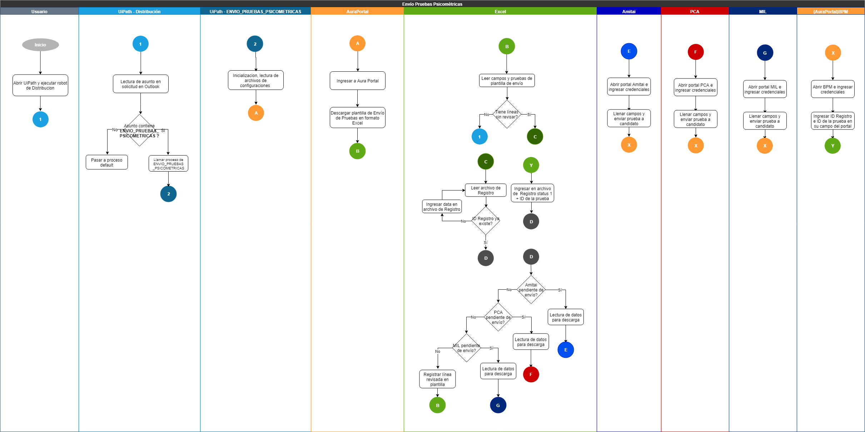
RPA of
Base Information
Process Description
Engagement/Client Name - CMI Client Location - Guatemala
CG Project Owner - Donald Pineda
Process Name – Envio de Pruebas Psicometricas
High level description of the existing process and related issues
Amita Portal, fue inestable y tomaba varios minutos para poder acceder al sistema, eso era lo que hacia lento el procesamiento de las solicitudes, de la misma manera se identifico que el server tenia muy pocos recursos para ejecutar el proceso. Why RPA was selected as a possible solution ?
Fue seleccionada porque el proceso es repetitive y no require decision humana.
Which all applications were in scope and which RPA tool was used ? Outlook, Excel, Amitai Portal, MIL Portal, PCA Portal & Aplicacion BPM. La herramienta RPA que se uso fue UiPath.
Process Scope – Recursos Humanos
Generic Process Flow (after implementing RPA Solutions)
Processing time before RPA – 6 minutes
Processing time after RPA - 2 minutes
Qualitative improvement – Si, la precison mejoro
RPA Delivery Factory – Automation Factory, Guatemala
Duration of RPA Implementation – 6 semanas
RPA Project Completion Date – Abril 2019
Artifact developer (email): automaty.csi@cmi.co
Artifact owner (email): jose.morales@cmi.co

Slide 3

RPA de Envio de Pruebas Psicometricas
Envió de pruebas Psicométricas a candidatos dentro del proceso de Adquisición de talento
20+
Work items
6
Seconds per transaction
6
FTEs
100%
Accuracy
Automatizacion Envio de Pruebas Psicometricas
Reduction
0.56
FTEs
10%
Efficiency return
2
Seconds per transaction
100%
Accuracy

